Slide 1
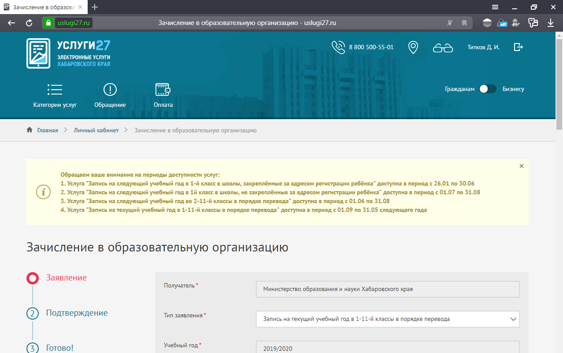
Электронная подача заявления
Региональный портал государственных услуг Хабаровского края (РПГУ ХК)
https://uslugi27.ru

Slide 2
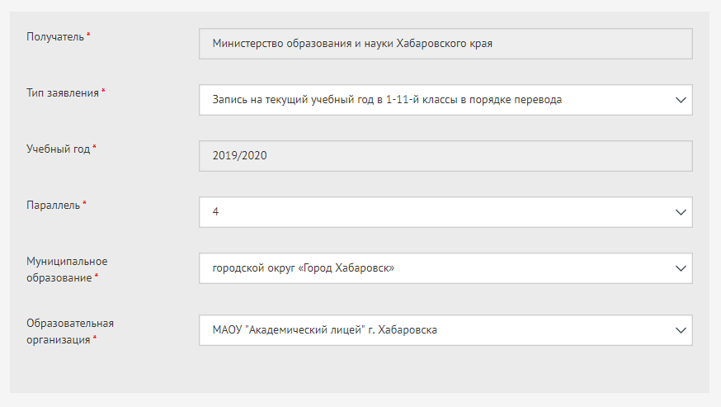
Сведения заполняемые заявителем на РПГУ ХК

Slide 3
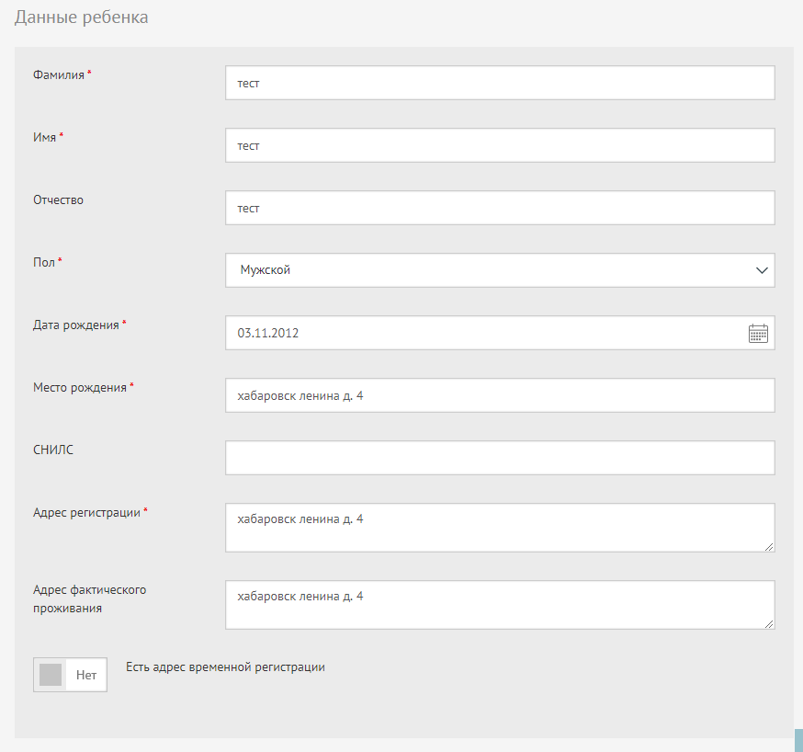

Slide 4
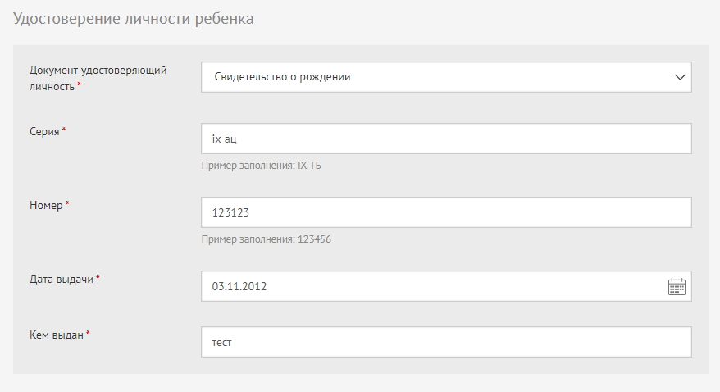

Slide 5
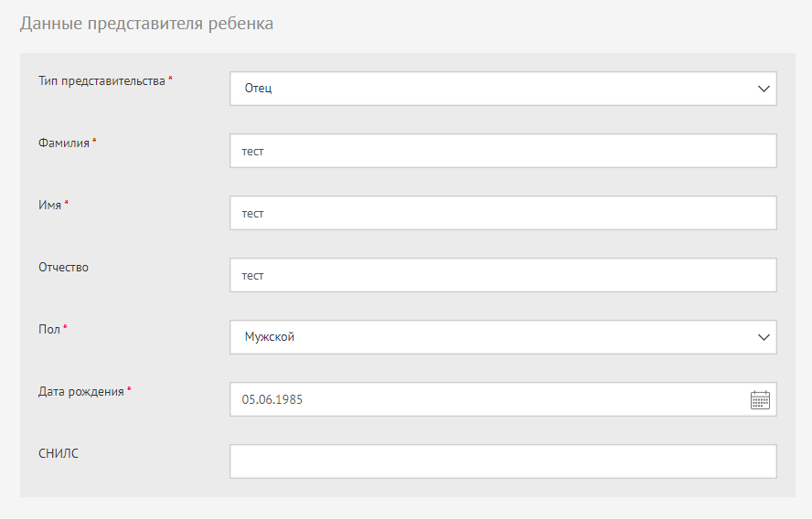

Slide 6
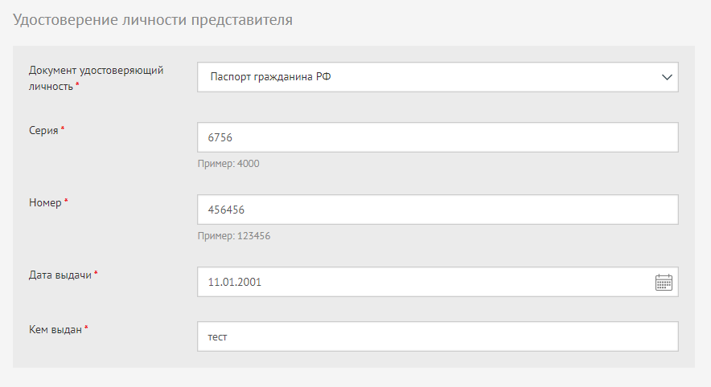

Slide 7
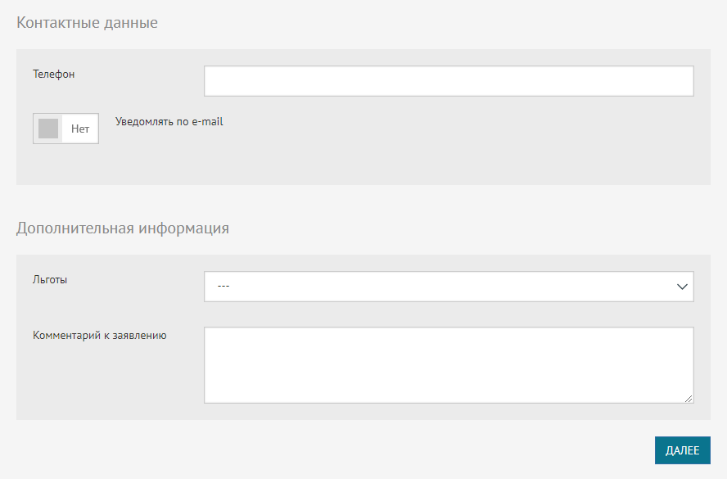

Slide 9
Блок-схема предоставления муниципальной услуги
Подача заявления
В электронном виде
https://uslugi27.ru
При личной явке в
общеобразовательное учреждение
АИС «Зачисление в ОО»
Статус «Черновик»
Статус «Принято к рассмотрению»
Статус «Зачислен»
Статус «Отказано»
Изменения статусов сопровождаются уведомлениями в личном кабинете РПГУ ХК при подаче заявления через РПГУ ХК или на электронную почту при подаче заявления в общеобразовательном учреждении.

Slide 10
Краткое руководство подачи заявления в электронном виде через региональный портал государственных услуг
1. Зайти на региональный портал государственных услуг https://uslugi27.ru;
2. Авторизоваться через единую систему идентификации и аутентификации (ЕСИА);
2.1 Предварительно пройти регистрацию на государственном портале госуслуг (gosuslugi.ru);
2.2 Статус учетной записи — «Подтвержденная» https://www.gosuslugi.ru/help/faq/c-1/1;
3. Перейти в раздел «Категории услуг» - «Образование»;
4. Выбрать услугу «Зачисление в общеобразовательное учреждение»;
5. Ввести данные о ребенке;
6. Ввести сведения о заявителе;
7. Выбрать общеобразовательное учреждение согласно постановлению администрации города от 26.12.2019 № 4334 "О закреплении муниципальных бюджетных и автономных образовательных
учреждений, осуществляющих обучение по основным общеобразовательным программам начального общего, основного общего и среднего общего образования, за конкретными территориями городского округа "Город Хабаровск" в 2020 году".
8. Проверить правильность заполнения граф заявления, дать согласие на обработку персональных данных и зарегистрировать заявление нажатием кнопки «Подать заявление».
9. Родители предоставляют оригиналы и копии всех необходимых документов для зачисления в первый класс в сроки, определенные общеобразовательным учреждением.
Дальнейшая процедура обработки заявления соответствует правилам приема электронного заявления, утвержденным образовательным учреждением.

